Slide 1

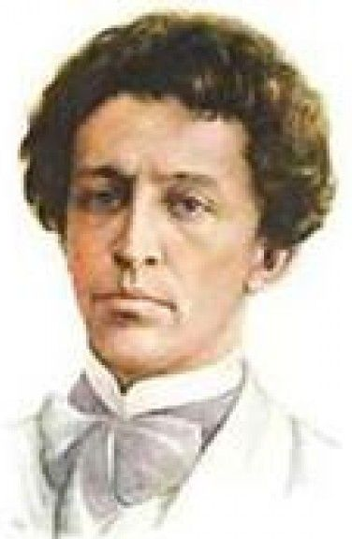
145 лет со дня рождения
Александра Александровича Блока (1880-1921)
«И мысль,
и сердце – Блок»
онлайн – портрет

Slide 2
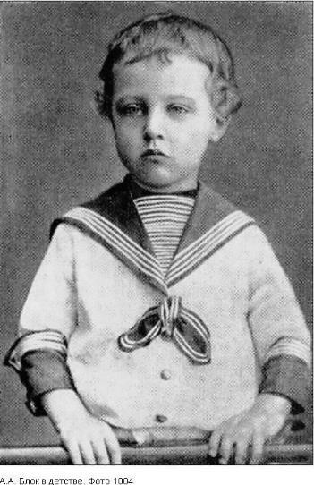
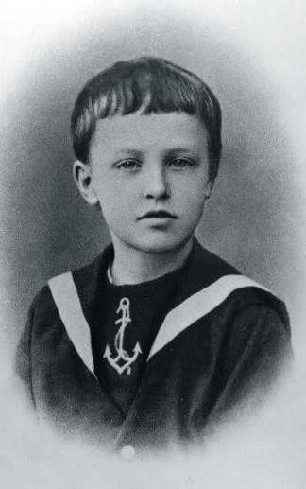

ДЕТСВО И ЮНОСТЬ
Родился
16 ноября 1880 года в Санкт-Петербурге.

Slide 3
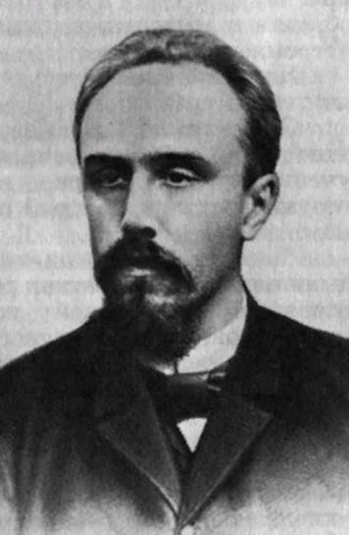
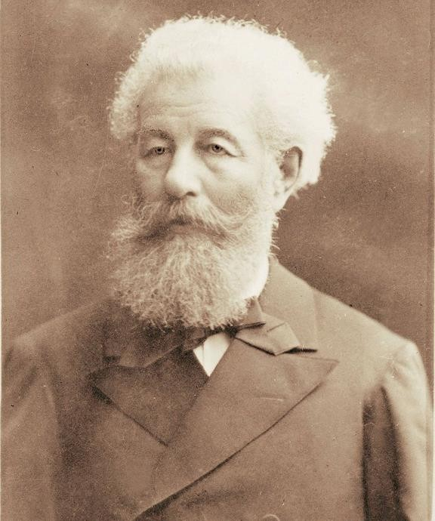
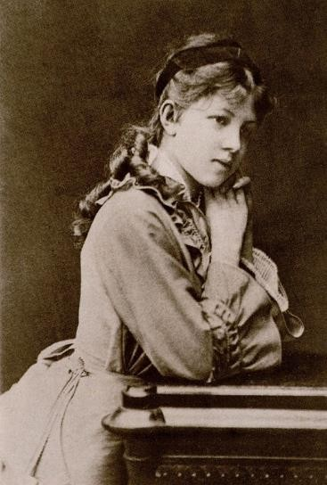
Дед, знаменитый учёный, ботаник Андрей Николаевич Бекетов, был для Блока другом
детских лет.
Мать
Александра Андреевна
Бекетова - переводчик, поэт
Отец
Александр Львович Блок - юрист,
профессор Варшавского университета.

Slide 4
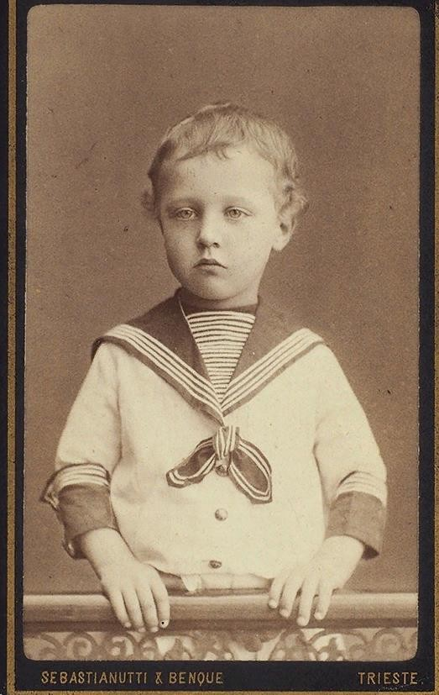

В 5 лет Блок начал сочинять стихи.
Жил на свете котик милый, Постоянно был унылый, -
Отчего – никто не знал,
Котя это не сказал.
Зая серый, Зая милый,
Я тебя люблю.
Для тебя – то в огороде Я капустку и коплю

Slide 5
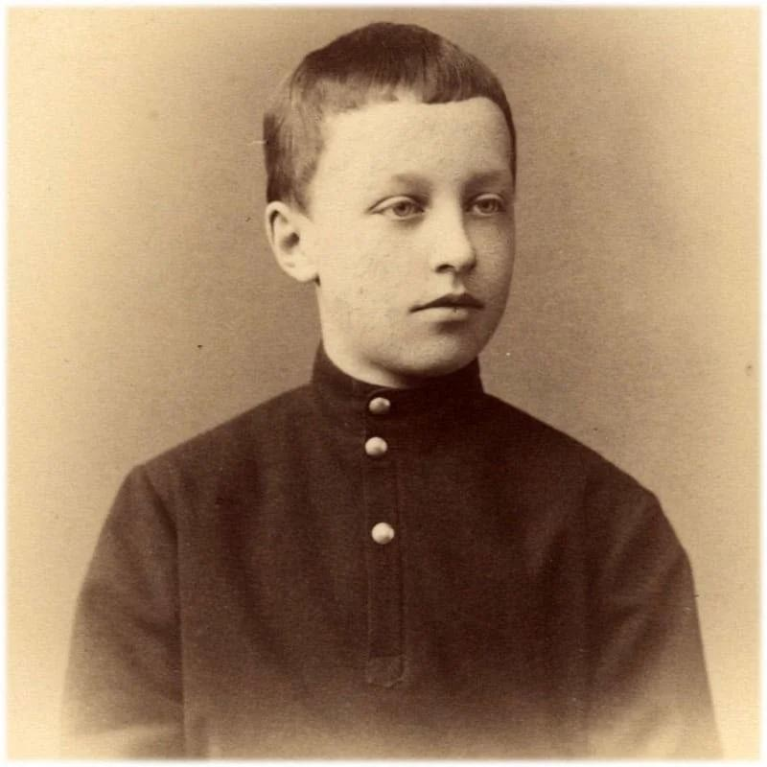

В 1889 году был отдан во 2 класс Введенской гимназии, которую окончил в 1898 году.
Затем получил образование в Петербургском университете, где учился сперва на юридическом факультете, а после – на историко-филологическом.

Slide 6
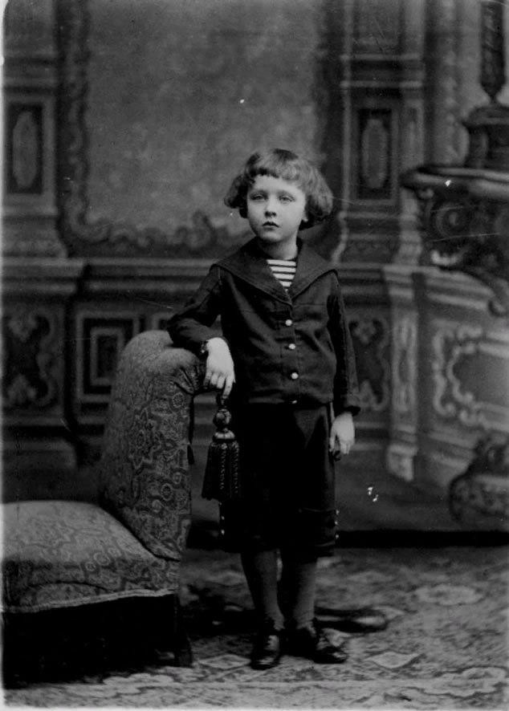
Блок любил слушать сказки Пушкина, стихи Жуковского, детские рассказы разных писателей, многие из которых знал наизусть. А больше всего ему нравилась сказка «Сказка о царе Салтане …»

Slide 7
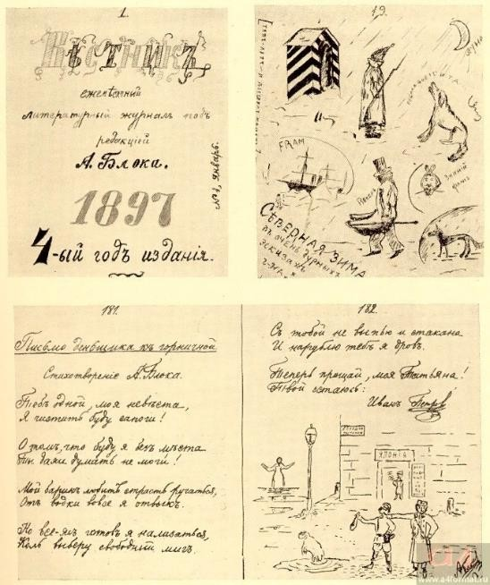
В 13 лет вместе с двоюродными братьями стал издавать рукописный
журнал, в котором был главным редактором, и главным художником, и главным автором.

Slide 8
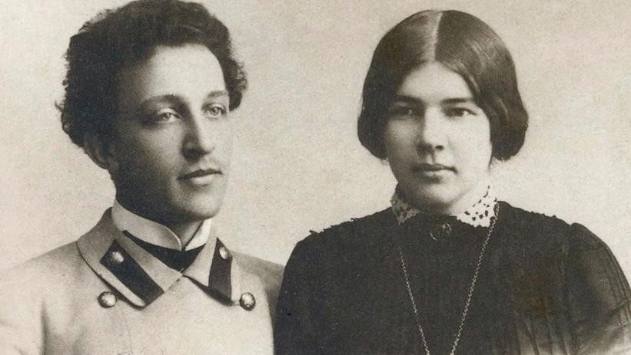
ЛЮБОВЬ И ПЕРВЫЙ СБОРНИК
В 1903 году Блок женился на Любови Менделеевой, дочери великого русского химика Д.И. Менделеева. В том же году вышел первый сборник стихов поэта, написанный под впечатлением первой любви и первых месяцев счастливой семейной жизни.

Slide 9
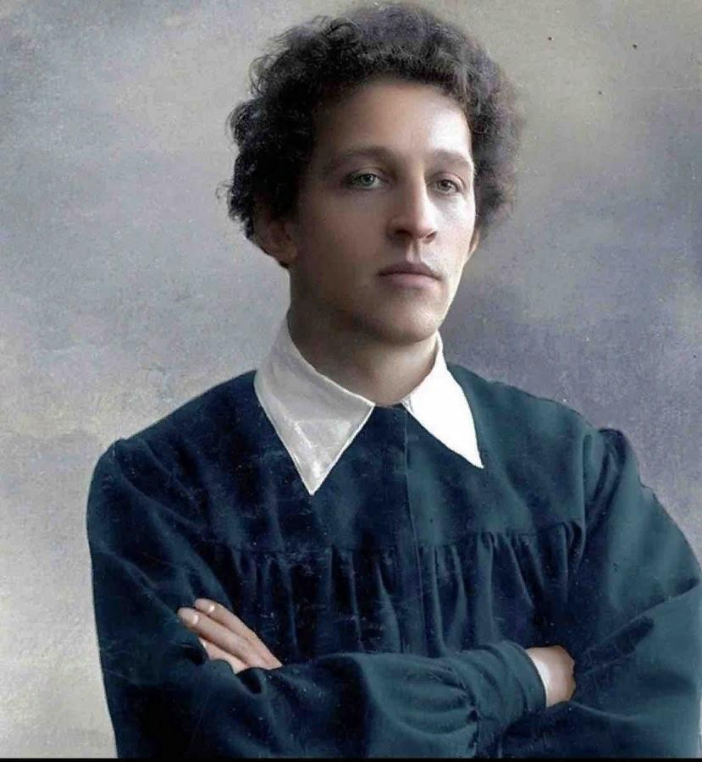
Оканчивал университет А. Блок уже
известным поэтом. Его стихи печатались в разных журналах, стали выходить отдельными сборниками.
Писал он и пьесы, и статьи о литературе.

Slide 10
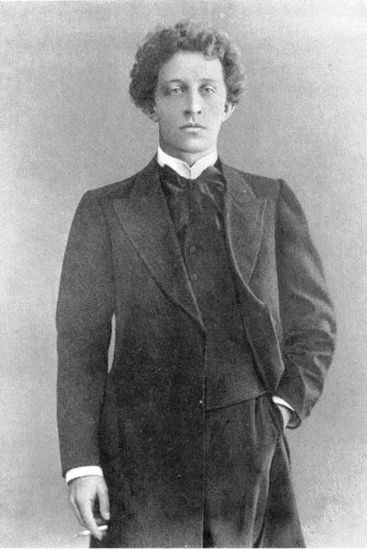
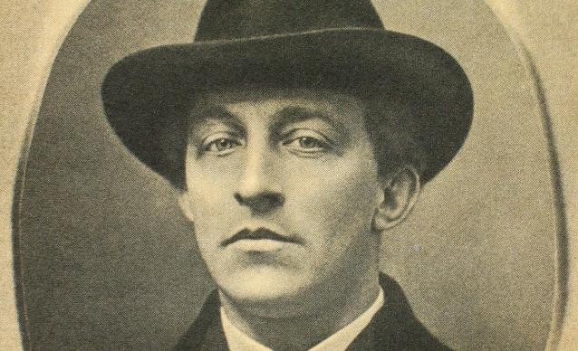
Главные темы стихов Блока — Родина человек, любовь, природа.
,

Slide 11




ТВОРЧЕСТВО
“Стихи о Прекрасной Даме” (1904) “Снежная маска” (1907)
“Город” (1908)
"Возмездие" (1910-1921) (незавершенный)

Slide 12

Последним произведением Блока стала его самая противоречивая и загадочная поэма
"Двенадцать" (1920)

Slide 13
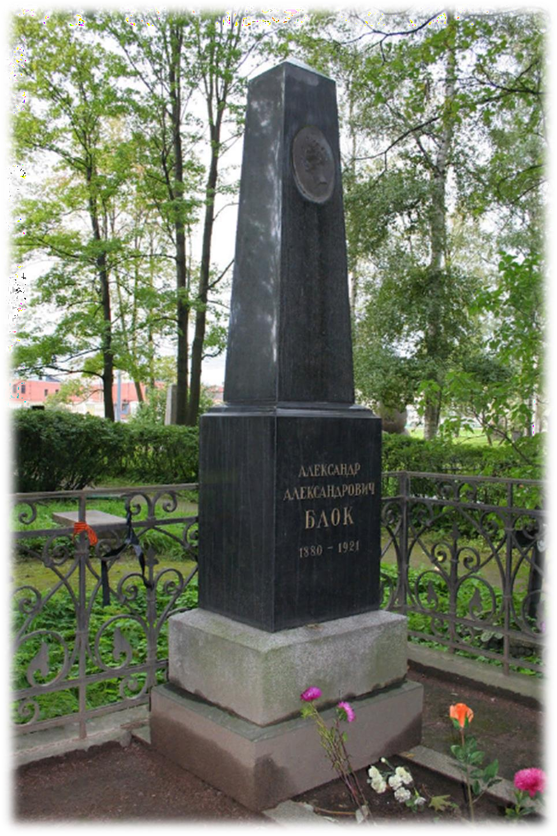
СМЕРТЬ
7 августа 1921 года поэт умер. Он был похоронен на Смоленском Православном кладбище Петрограда. В 1944 году прах
Блока был перезахоронен на
Литераторских мостках на Волковском кладбище.

Slide 14
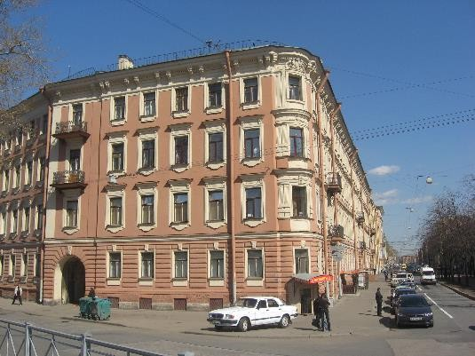
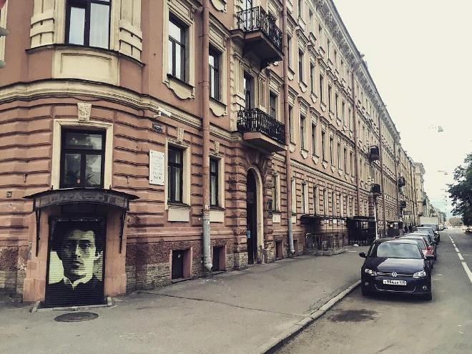
ПАМЯТЬ
Музей-квартира А. А. Блока в Санкт-Петербурге располагается
на улице Декабристов, дом 57.

Slide 15
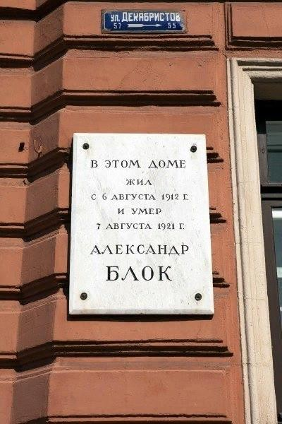
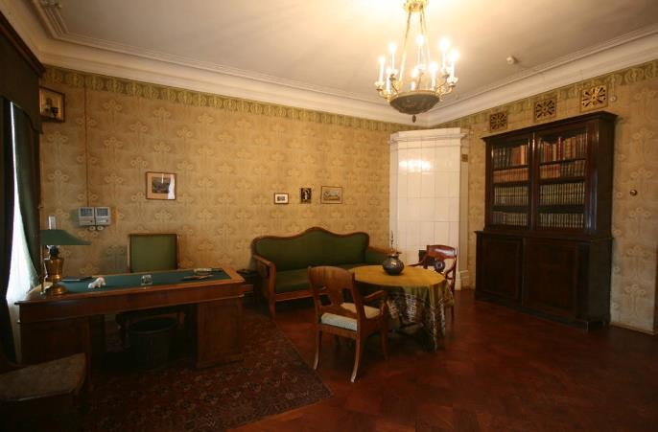
Музей-квартира А. А. Блока в Санкт-Петербурге располагается на улице Декабристов, дом 57.

Slide 16
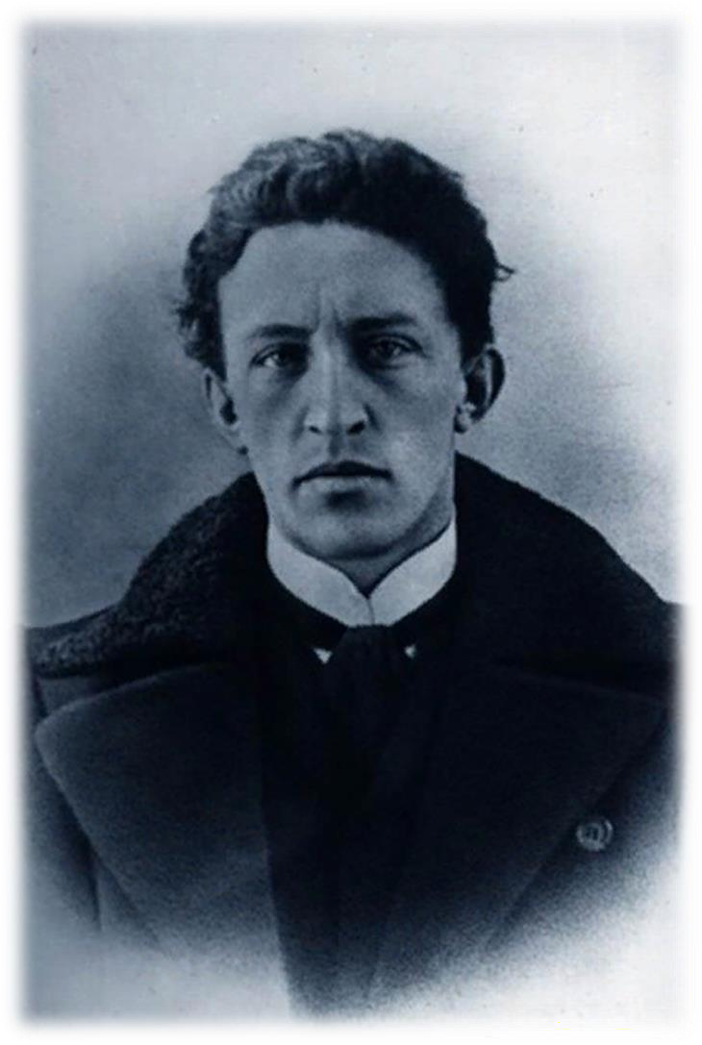
ЧИТАЙТЕ КНИГИ АЛЕКСАНДРА БЛОКА!
“Стихи о Прекрасной Даме” “Снежная маска”
“Город”
"Возмездие"
"Нечаянная Радость” "Балаганчик” "Король на площади” "Незнакомка”
"Роза и Крест“ "Ночные часы“
"Последние дни императорской власти’ “Скифы”

Slide 17


